Slide 1
Самообразование
Тема: Развитие речи детей через дидактические игры
Выполнила: Макарова Л.В.
Воспитатель МБДОУ №52 «Берёзка»
2022 – 2023 гг. г. Мытищи

Slide 2
Цель: способствовать обогащению словаря детей, знакомить с тематическими группами слов, учить правильно произносить звуки русского языка и вводить их в речь.
Задачи:
- обеспечивать стилистическую грамотность звучащего слова;
- работать над неясностью и торопливостью речи;
- приобщать детей к словесному искусству.

Slide 3

Дидактические игры по развитию речи как форма обучения детей содержит два начала: учебное (познавательное) и игровое (занимательное).
Задача воспитателя заключается в том, чтобы вызвать у детей интерес к игре, подобрать такие варианты игры, где дети смогли бы активно обогатить свой словарь. Дидактическая игра является широко распространенным методом словарной работы с детьми дошкольного возраста.
Таким образом, особенностью дидактической игры по развитию речи и её завершающим концом является результат, которой определяется дидактической задачей, игровой задачей, игровыми действиями и правилами и которой воспитатель предвидит, используя ту или иную игру.

Slide 4
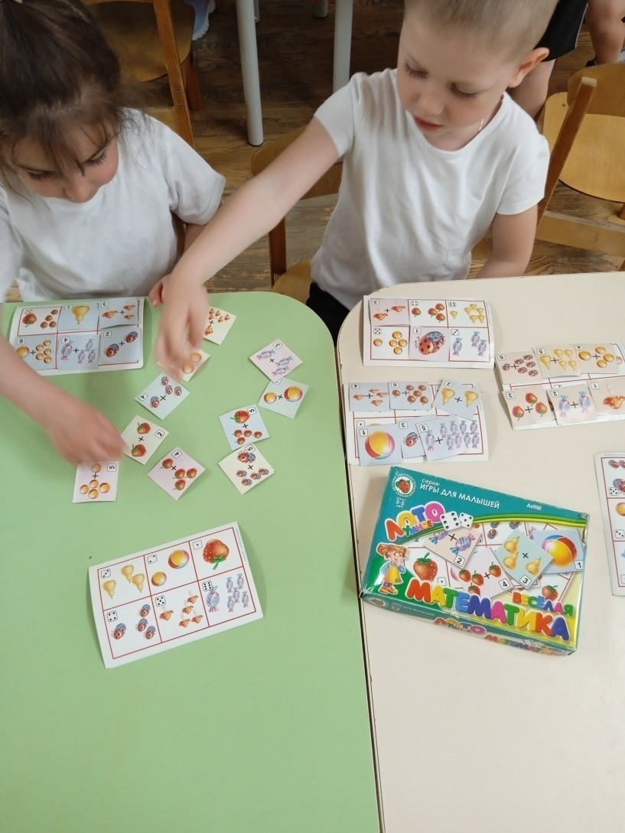
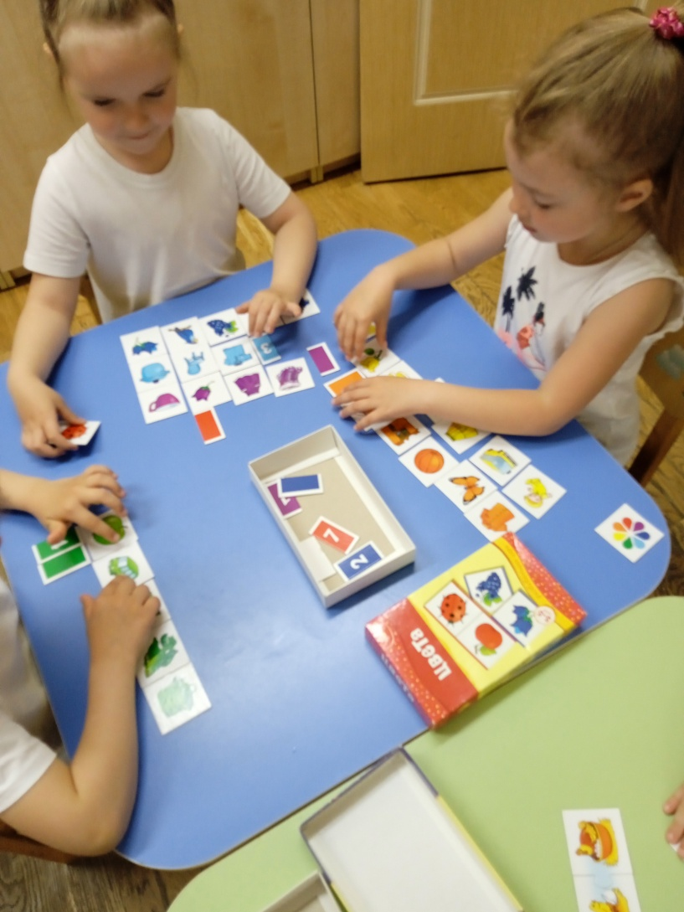
Игра учит детей находить парные картинки, объединённые по определённому признаку, развивает логическое мышление, учит самостоятельно рассуждать, совершенствует мелкую моторику рук

Slide 5
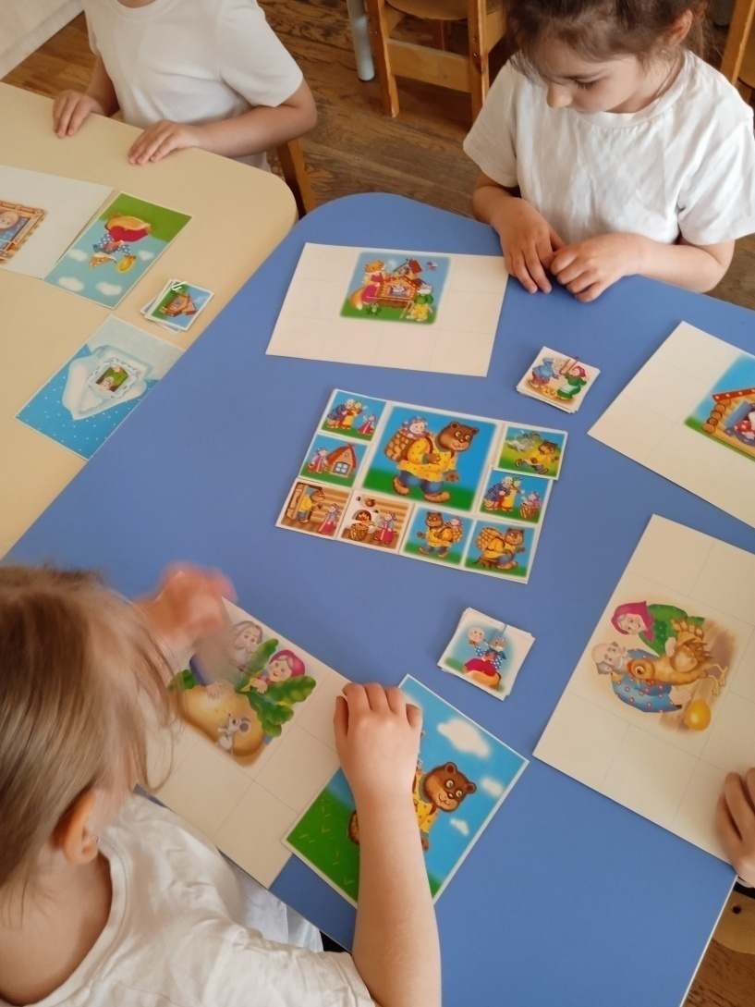
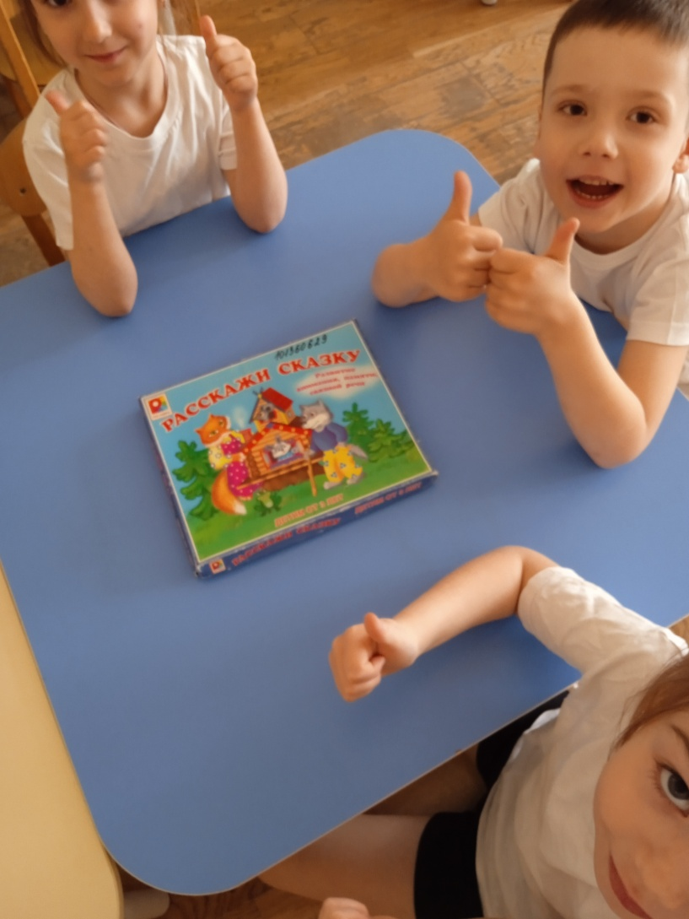
Дидактическая игра «Расскажи сказку последовательно»

Slide 6
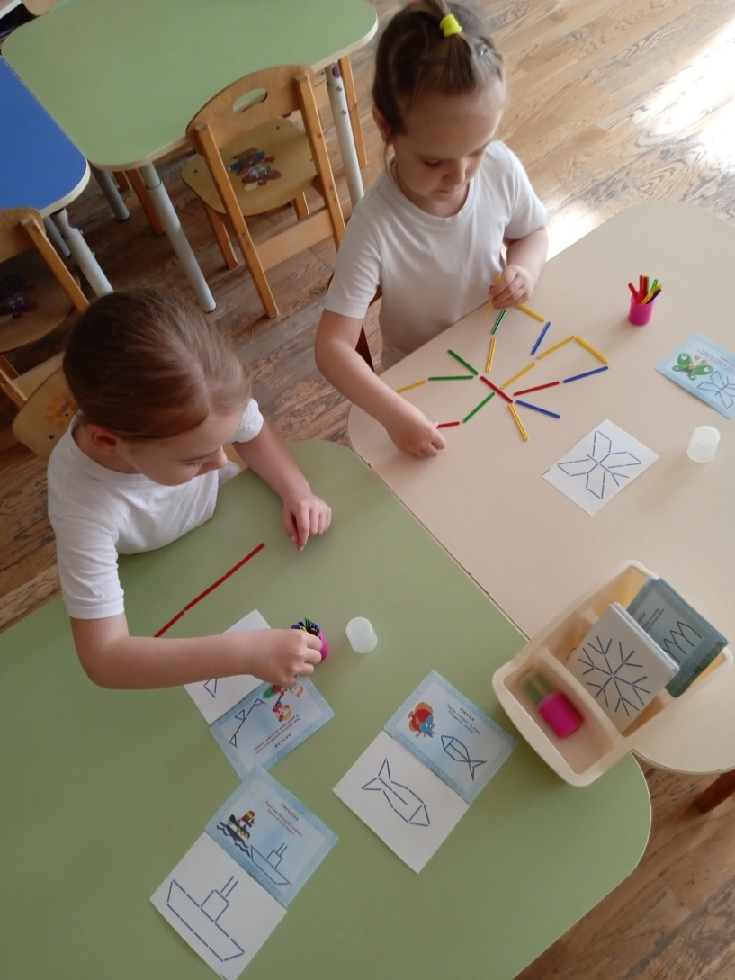
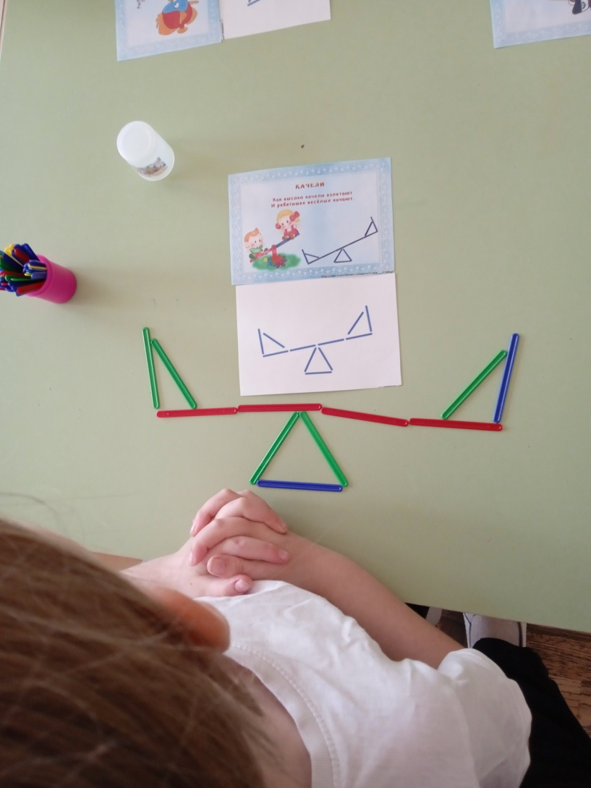
Дидактическая игра «Заучи стишок про фигуру» развивает речь,память, зрительное восприятие, учит соотносить цветное изображение с контурным, смотреть на один и тот же предмет с разных точек зрения

Slide 7
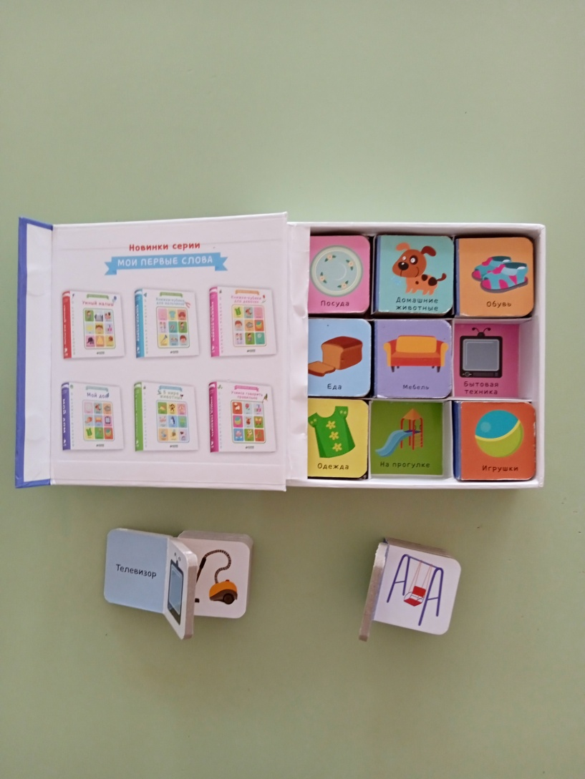
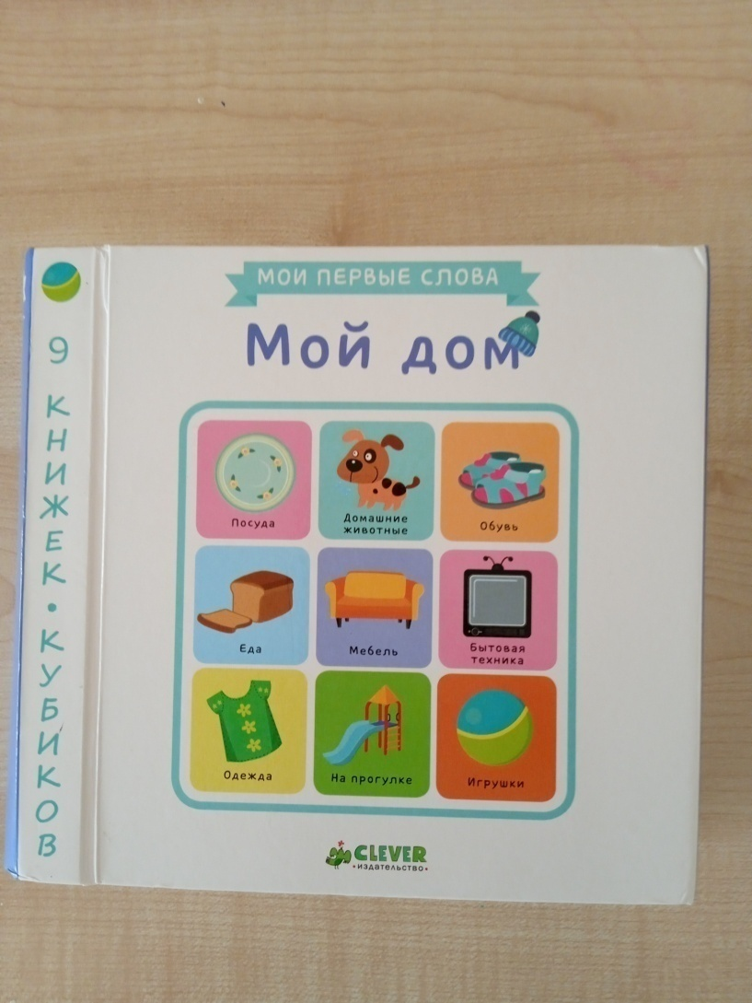
Дидактическая игра «Опиши свой дом»

Slide 8
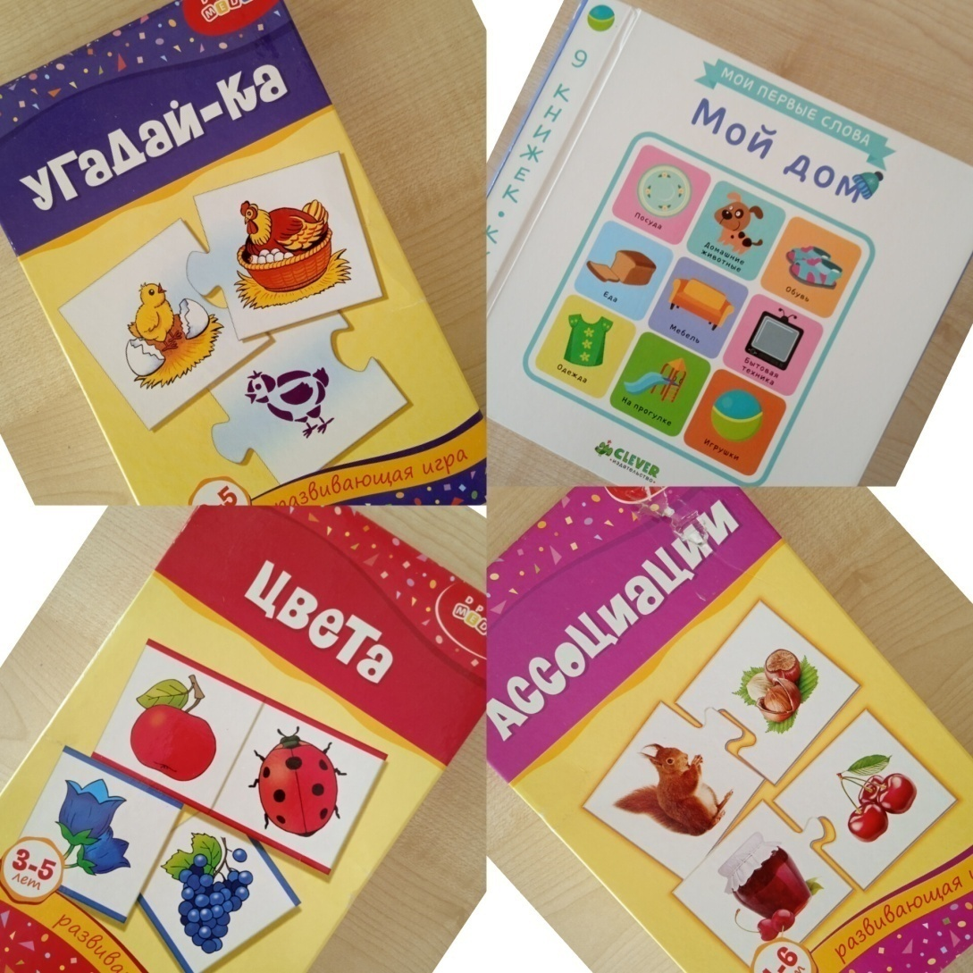
Игры направлены на развитие связной речи, грамматического и лексического строя речи, фонетико-фонематического строя речи старших дошкольников. Эти игры можно проводить воспитателями в дошкольных образовательных учреждениях, как в непосредственной образовательной деятельности, так и в режимных моментах, самостоятельной деятельности детей и т.д. Также игры рекомендованы родителям для проведения игр в домашних условиях.

Slide 9
